Slide 1
STREAM ДЕЙНОСТИ в предучилищна възраст

Slide 2
Създаване на връзки
Какво означава STREAM?
Engineering
Инженерство
Science
Наука
Maths
Математика
Technology
Технологии
Reading
Четене
Arts
Изкуства
S
T
R
E
A
M

Slide 3
Предимство
Естественото любопитство на малкото дете към света е идеалната основа за развиване на неговите STREAM умения.

Slide 4
Развиване на умения
01
Наука
Инженерство
04
Технологии
02
Четене
03
Наблюдение, създаване на връзки, достигане до заключения кое как работи
Проектиране и създаване на решения, изграждане и изобретяване
Изкуство
05
Креативност, творчество, себеизразяване
Използване на инструменти, идентифициране на проблеми, изпробване на решения
06
Математика
Развиване на креативност, критично мислене, комуникация
Подреждане, измерване, броене, моделиране, изследване на форми, сравняване (размер/тегло/обем/височина/разстояние)

Slide 5
ЛИЧНОСТНИ КАЧЕСТВА
Лидерство
Комуника-тивност
Работа в екип
Планиране
Адаптивност
Анализ на данни
Решаване на проблем
Креативност
Решителност
Организира-ност
Критично мислене
Отговорност

Slide 6
Развитие на четирите К:
- критично мислене;
- комуникация;
- колаборация (сътрудничество);
- креативност;
STREAM е естествено продължение на тези умения, тъй като обхваща всяко от тях като съществена част от процеса на обучение.

Slide 7
Интегриране/ връзки

Slide 8
Създаване на връзки
Присъединяване към всяка област
Инженерство
Лаборатория
Наука
Числа
Математика
Изпробване/експеримент
Технологии
Роботи

Slide 9
ПОЛЗИ ОТ STREAM ОБУЧЕНИЕТО В ПРЕДУЧИЛИЩНА ВЪЗРАСТ
#1 Разрешаване на проблеми
STREAM образованието учи малките деца как да решават проблеми, като използват уменията си за критично мислене. Като участват в учебни преживявания, децата в детската градина могат да се научат как да изследват проблемите и след това да създадат план за разрешаването им.

Slide 10
ПОЛЗИ ОТ STREAM ОБУЧЕНИЕТО В ПРЕДУЧИЛИЩНА ВЪЗРАСТ
#2 Умения за адаптация
За да успеят в живота, децата трябва да могат да прилагат наученото в различни ситуации. STREAM образованието ги учи да адаптират концепциите, които научават, към различни сфери от своето ежедневие.

Slide 11
ПОЛЗИ ОТ STREAM ОБУЧЕНИЕТО В ПРЕДУЧИЛИЩНА ВЪЗРАСТ
#3 Креативност и прилагане на знания
Чрез STREAM обучение децата не просто учат, като им се преподава информация, а като експериментират и правят. Те се научават как да прилагат усвоените знания в реалния свят. Това мотивира децата да учат, тъй като те знаят, че уменията, които придобиват, могат да бъдат приложени, и то по начини, които оказват положително влияние върху тях и техните близки.

Slide 12
ПОЛЗИ ОТ STREAM ОБУЧЕНИЕТО В ПРЕДУЧИЛИЩНА ВЪЗРАСТ
#4 Вземане на решения
Децата са в състояние по-добре и по-уверено да преценят различни възможности и да вземат по-добри решения за в бъдеще. Такива умения са безценни за децата в предучилищна възраст, особено за по-големите, които преминават в начално училище.

Slide 13
ПОЛЗИ ОТ STREAM ОБУЧЕНИЕТО В ПРЕДУЧИЛИЩНА ВЪЗРАСТ
#5 Медийна и технологична грамотност
STREAM обучението учи децата за силата на технологиите и иновациите. Така че, когато децата се сблъскат с нови технологии, те ще бъдат подготвени да ги разберат, вместо да се колебаят или да се страхуват.
(Знанието на някои принципи компенсира незнанието на дадени факти.)

Slide 14
ПОЛЗИ ОТ STREAM ОБУЧЕНИЕТО В ПРЕДУЧИЛИЩНА ВЪЗРАСТ
#6 Работа в екип
Децата се учат да работят заедно в екип, за да намират решения на проблеми, да запомнят данни, да представят открития и да разрешат проблем. Крайният резултат? Детето ще разбере по-добре как да си сътрудничи с другите и да се развива в екипно ориентирана среда.

Slide 15
ПОЛЗИ ОТ STREAM ОБУЧЕНИЕТО В ПРЕДУЧИЛИЩНА ВЪЗРАСТ
#7 Поемане на риск и експериментиране
Процесът на провеждане на експерименти насърчава отношението „да опитаме и да видим“ сред децата в предучилищна възраст. Това помага за насърчаване на поемането на риск и експериментирането в ранна възраст.

Slide 16
ПОЛЗИ ОТ STREAM ОБУЧЕНИЕТО В ПРЕДУЧИЛИЩНА ВЪЗРАСТ
# 8 Социални умения
Давайки им практика в реалния живот, децата ще се научат да си сътрудничат и да работят заедно, да развиват социални умения, като например как да преговарят с другите или да отстояват позицията си, за да постигнат групова цел.

Slide 17
ПОЛЗИ ОТ STREAM ОБУЧЕНИЕТО В ПРЕДУЧИЛИЩНА ВЪЗРАСТ
# 9 Комуникация
Децата ще трябва ефективно да споделят своите открития или въпроси, за да работят добре с другите или да получат адекватна помощ.

Slide 18
ПОЛЗИ ОТ STREAM ОБУЧЕНИЕТО В ПРЕДУЧИЛИЩНА ВЪЗРАСТ
# 10 Гъвкавост
По време на STREAM дейности децата се учат да разбират как работят нещата. Това им позволява да допускат грешки и да опитват отново. STREAM обучението допълнително подчертава стойността на провала като вид упражнение, което учи децата да приемат грешките като част от обучителния процес.

Slide 19
Математически дейности
Връзка с други направления
Изкуство
Конструиране
Практическо обучение
Научен експеримент

Slide 20
Математическите дейности в STREAM
– елемент от изобразително изкуство или конструиране и технологии;
– даден математически проблем се използва за решаване на проблеми от реалния свят;

Slide 21
Математическите дейности в STREAM
– основават се на любопитството, изпробване, проучване, игра;
– учителят организира пед. ситуация под формата на експерименти или малки проекти, които децата да изпълняват по групи/съвместно.

Slide 22
Как се структурира?
– започнете с проблем от реалния свят;
– определете конкретните стъпки на процеса на проектиране, които децата да следват, критериите и ограниченията на проекта;
– определете критериите за оценка;
– намерете и създайте допълнителни материали, от които децата ще се нуждаят;
– дейностите да дават възможност на децата да овладеят конкретни знания от различни области, но също и да изграждат умения за решаване на проблеми, за работа в екип, за постоянство.

Slide 23
Приложение на съвременни ИКТ
Белите дъски и интерактивните дисплеи – ключови характеристики на успешното STREAM обучение:
– фокусиране на вниманието;
– обединяване на децата да си сътрудничат в дадена област.

Slide 24
Важни качества на учителя:
– да бъде гъвкав към различни стилове на учене;
– да разработва съвременни техники на преподаване;
– да улеснява процеса на обучение на децата;
– да прилага практически стратегии;
– да бъде водач и ментор (а не непременно приятел);
– да поставя високи очаквания;
– да се движи свободно сред децата, за да наблюдава и подпомага техния напредък;
– да си води записки.

Slide 25
Защо STREAM е важен в ПУВ?
– насърчава любовта и любопитството към ученето;
– развива аналитичните умения;
– поставя здрава основа за бъдещ успех – естествен подход в образованието в ранна възраст.

Slide 26
Препоръки
Независимо дали става дума за проектиране, изграждане, създаване, ролеви игри, или друг основан на открития процес, за да бъдат най-ефективни, практическите дейности трябва да „имитират“ сценарий от реалния свят (доколкото е възможно).

Slide 27
STREAM в детската градина
Наука
Свързаните с науката учебни дейности може да включват:
– изследване на вода и пясък;
– сравняване и противопоставяне на естествени материали като скали/камъни и почва;
– търкаляне на топки из стаята;
– гледане през лупа.

Slide 28
STREAM в детската градина
Технологии
Дейностите, свързани с технологиите, може да включват:
– изследване на механизми (колела, зъбчати колела, ролки, макари…);
– просто кодиране с малки роботи играчки, които изпълняват прости движения – първи стъпки в програмирането.

Slide 29
STREAM в детската градина
Инженерство
– игри с конструктори и строителни блокове – в занималнята или в откритите пясъчници, където могат да се изграждат по-големи структури и сгради в комбинация с пясък;
– разбиране на елементарни закони на физиката (за да не падне дадена постройка, тя трябва да има здрава основа);

Slide 30
STREAM в детската градина
Математика
– броене;
– съпоставяне на форми;
– създаване на модели;
– измерване.

Slide 31
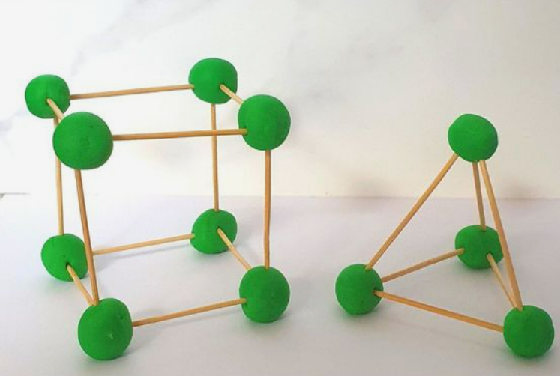
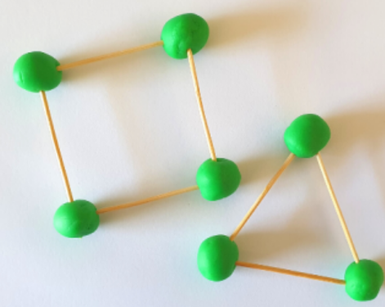
Примерни идеи
Обемни геометрични фигури

Slide 32
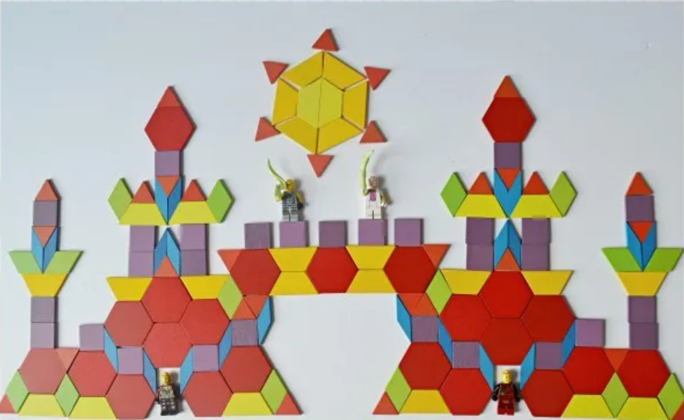

Slide 33
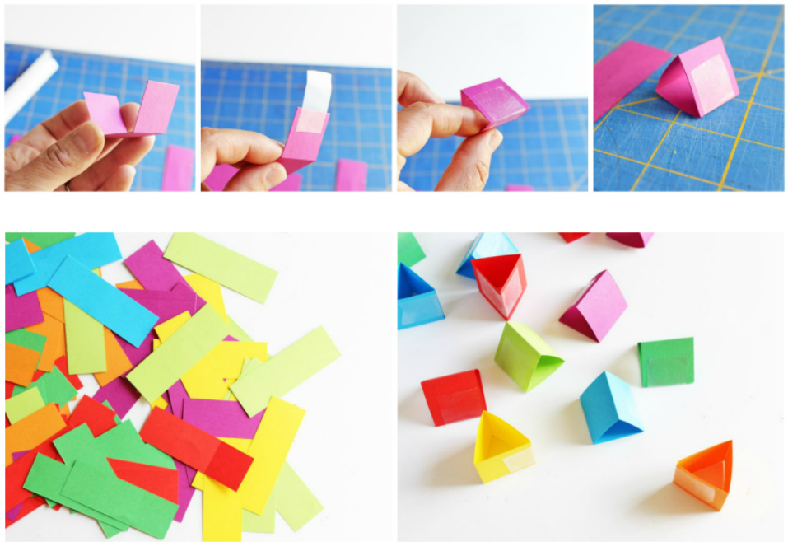

Slide 34
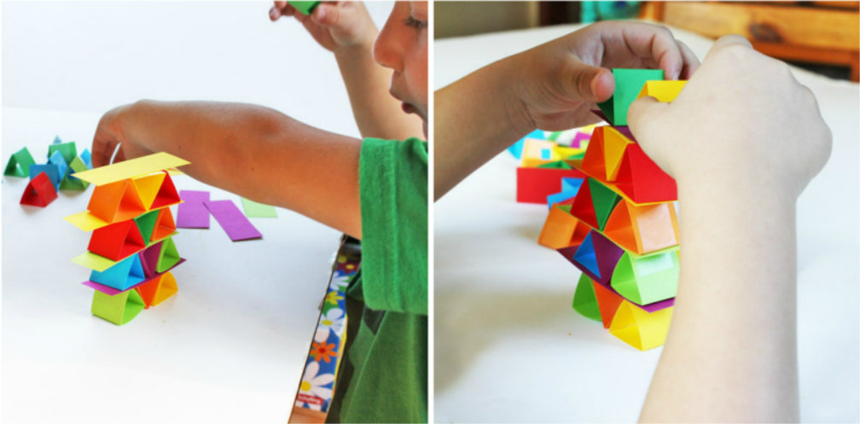

Slide 35

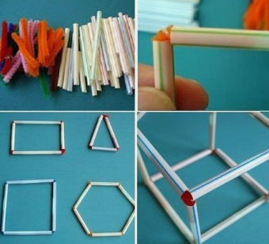
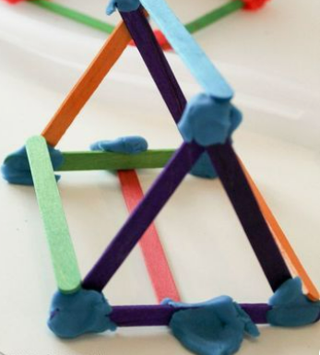

Slide 36
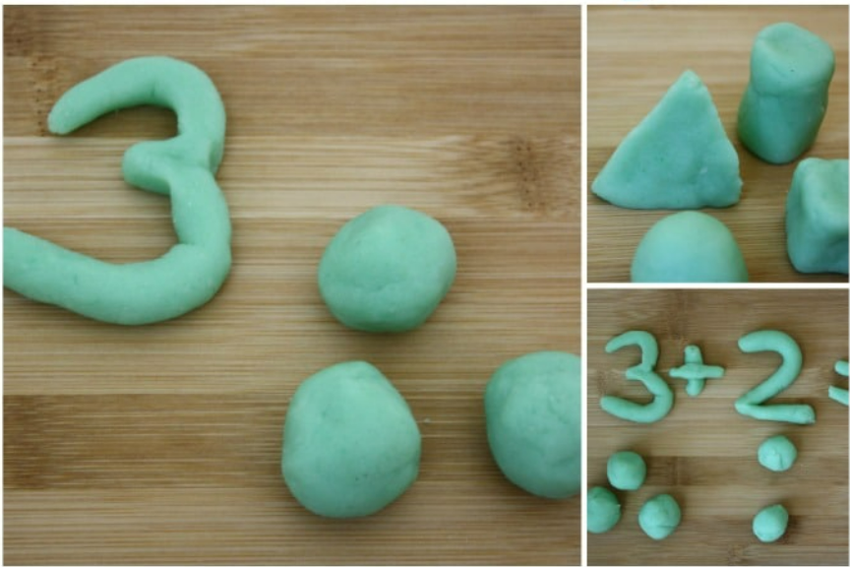

Slide 37
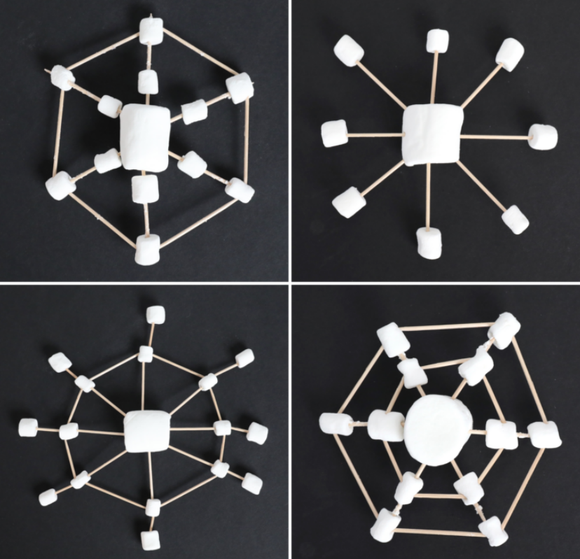
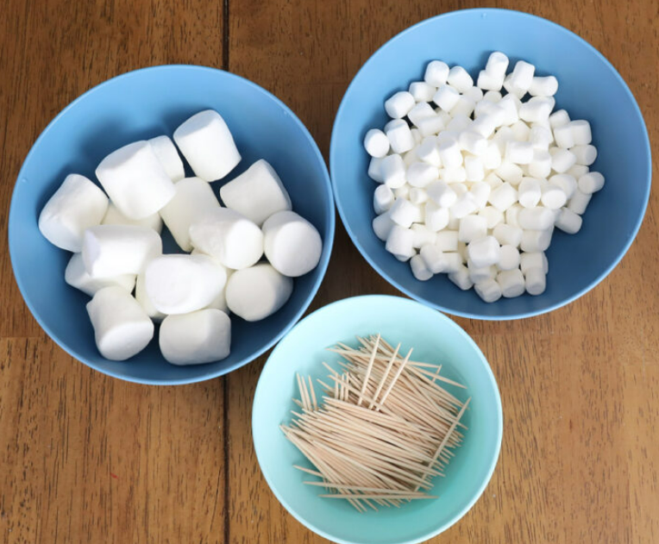
Снежинки от маршмелоу/ пластилин

Slide 38
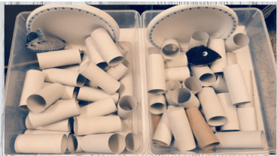
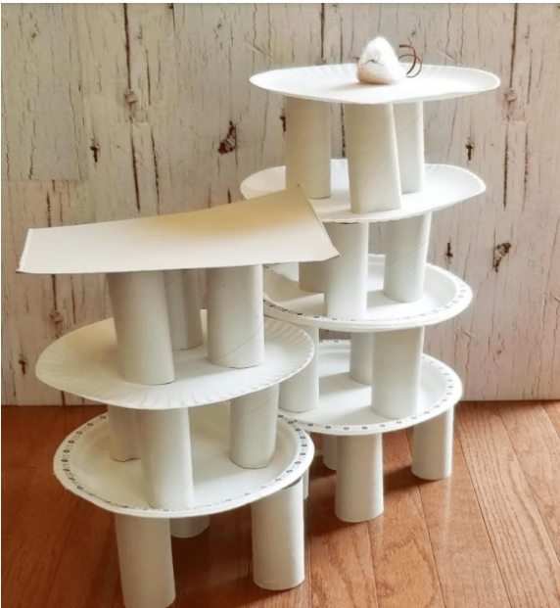
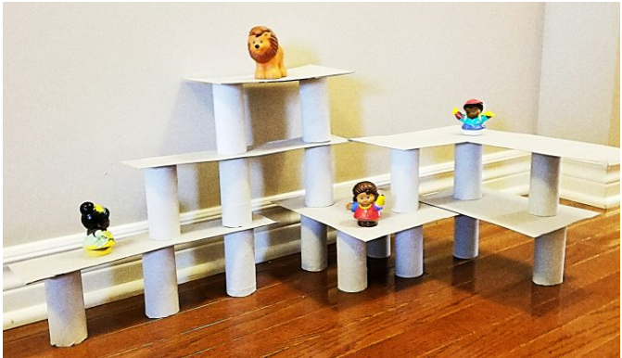
Примерни идеи

Slide 39
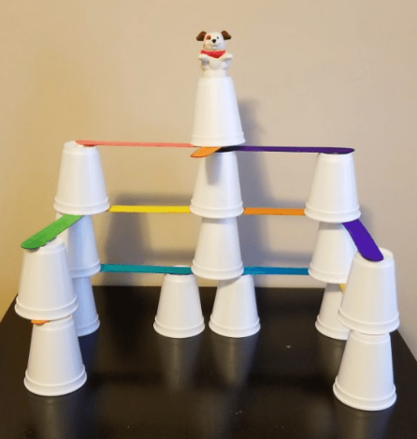
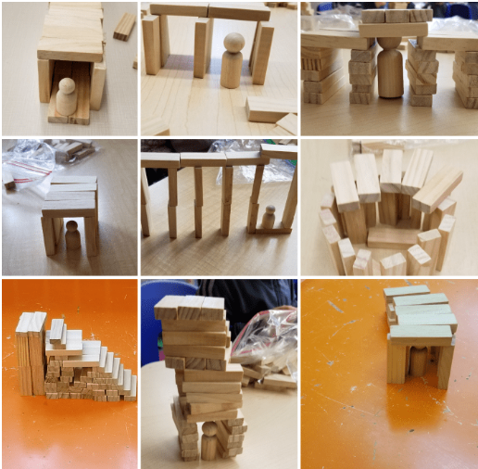

Slide 40
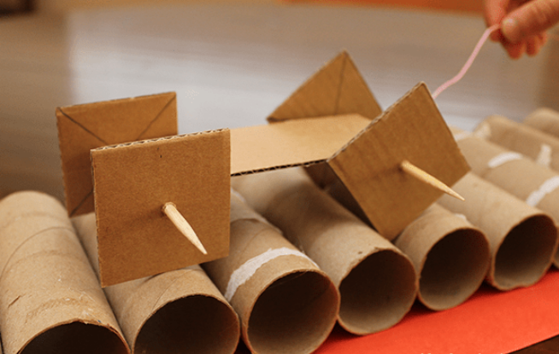

Slide 41
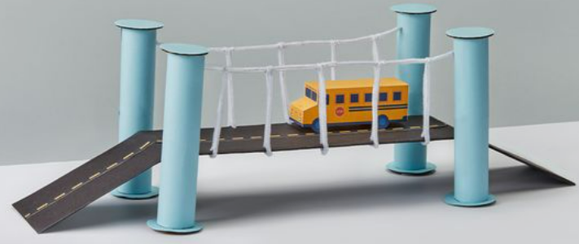
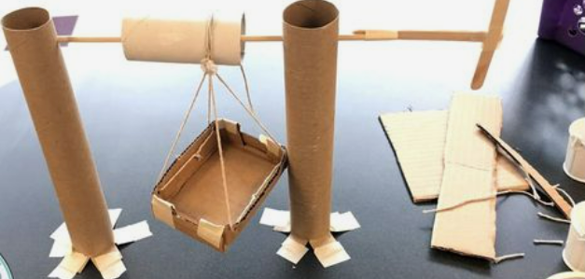

Slide 42
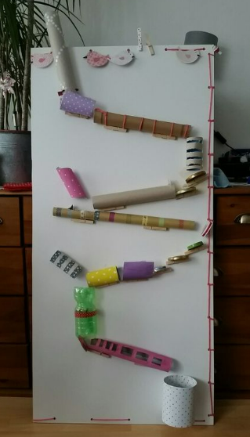
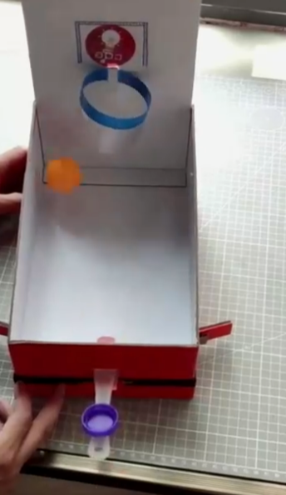
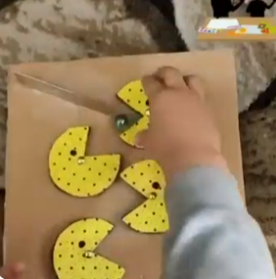

Slide 43
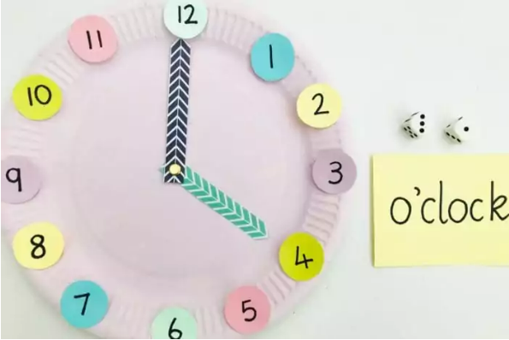

Slide 44

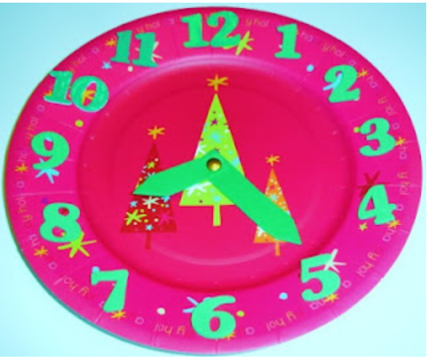

Slide 45
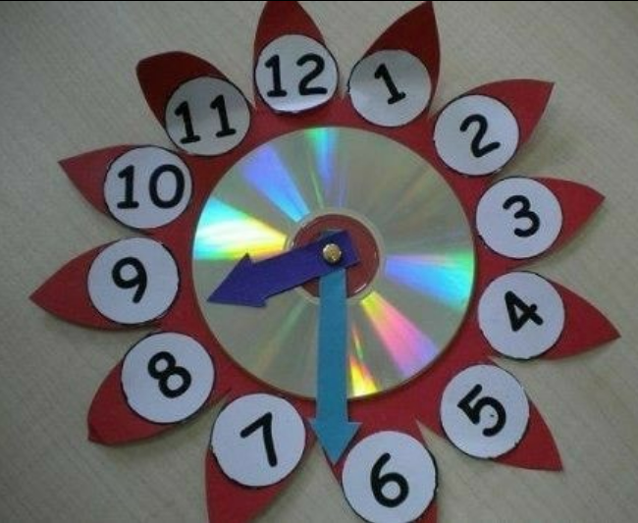

Slide 46
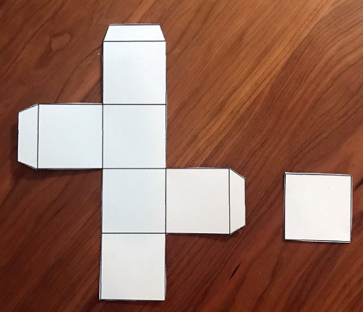
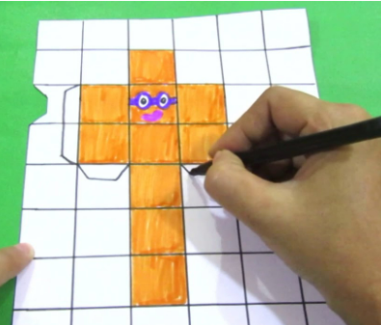

Slide 47
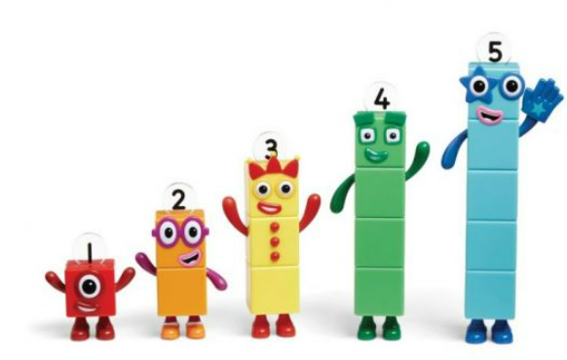
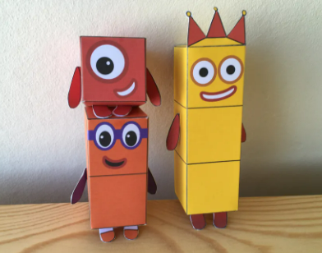

Slide 48
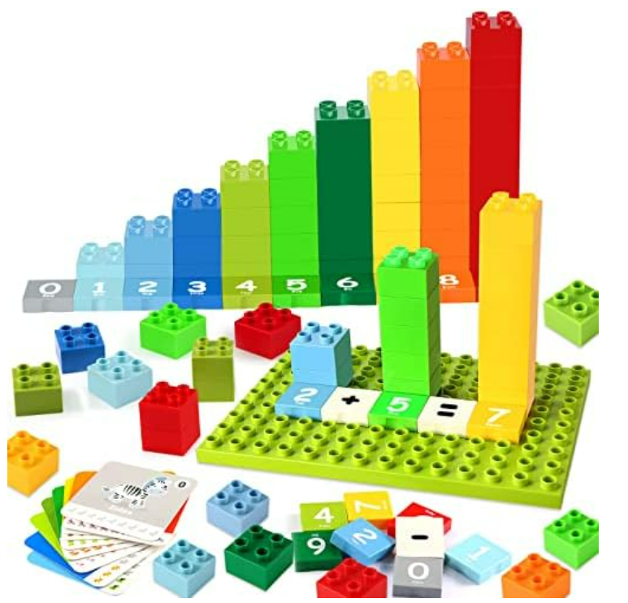

Slide 49
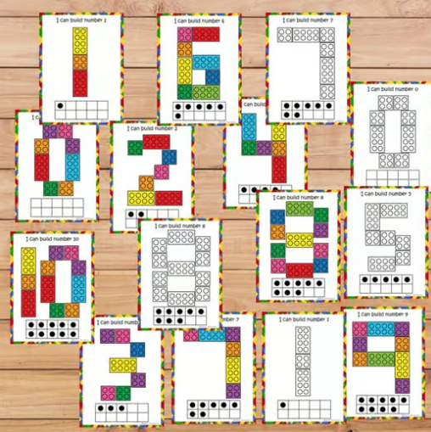
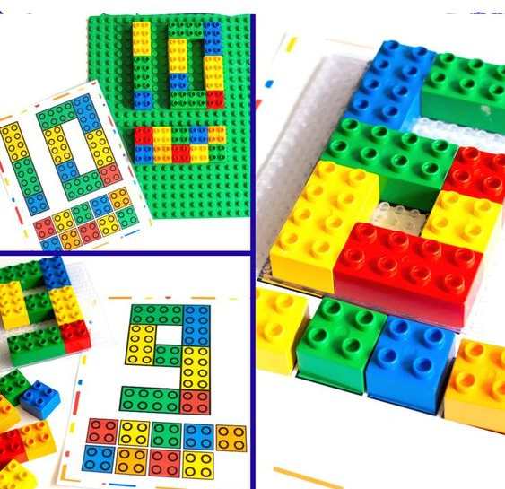

Slide 50
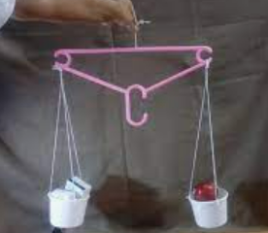
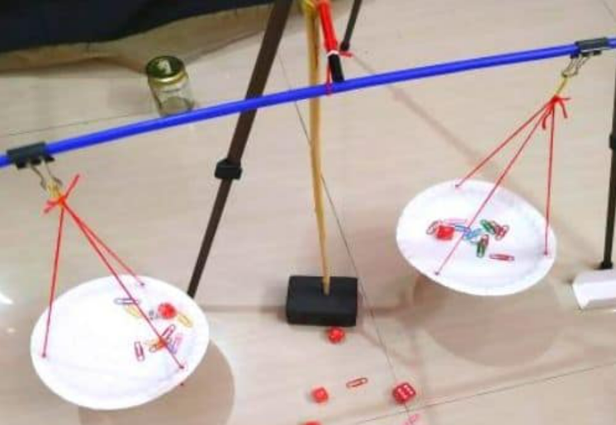

Slide 51
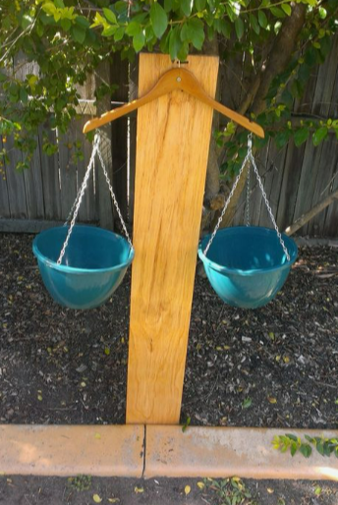
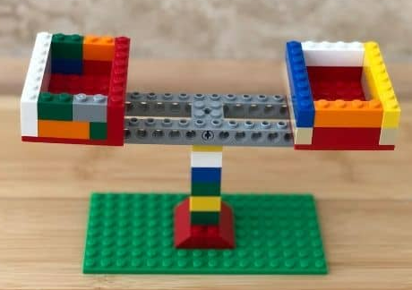

Slide 52


